Slide 1
EJECUCIÓN ACUMULADA DE GASTOS PRESUPUESTARIOS AL MES DE NOVIEMBRE DE 2018 PARTIDA 17: MINISTERIO DE MINERÍA
Valparaíso, enero 2019

Slide 2
EJECUCIÓN ACUMULADA DE GASTOS A NOVIEMBRE DE 2018 PARTIDA 17 MINISTERIO DE MINERÍA
Principales hallazgos
La ejecución del Ministerio, acumulada al mes de NOVIEMBRE ascendió a $42.949 millones, es decir, un 86% respecto de la ley vigente.
En la Subsecretaría de Minería, la asignación “Programa Capacitación y Transferencia Tecnológica Pequeña Minería Artesanal”, con recursos aprobados por $2.075 millones, presenta un 100% de gasto.
En el Servicio Nacional de Geología y Minería, las transferencias corrientes se informan a continuación:
La Transferencia para ENAMI se encuentra ejecutada en un 100% en el Programa de Fomento de la Pequeña y Mediana Minería, por $5.200 millones.

Slide 3
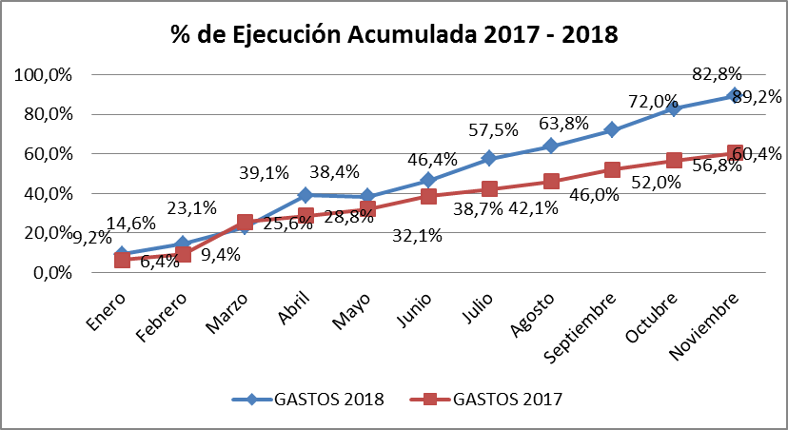
EJECUCIÓN ACUMULADA DE GASTOS A NOVIEMBRE DE 2018 PARTIDA 17 MINISTERIO DE MINERÍA

Slide 4
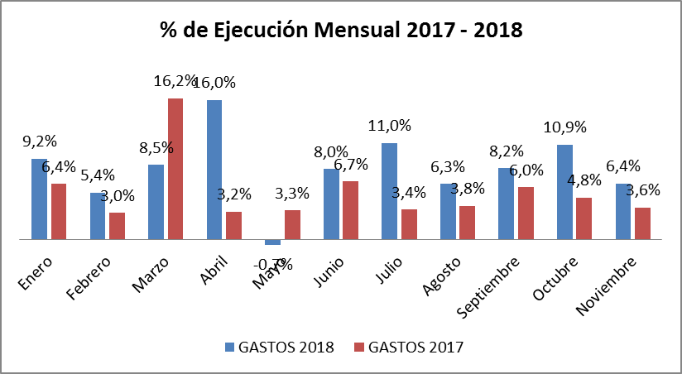
EJECUCIÓN ACUMULADA DE GASTOS A NOVIEMBRE DE 2018 PARTIDA 17 MINISTERIO DE MINERÍA

Slide 5
EJECUCIÓN ACUMULADA DE GASTOS A NOVIEMBRE DE 2018 PARTIDA 17 MINISTERIO DE MINERÍA
en miles de pesos de 2018

Slide 6
EJECUCIÓN ACUMULADA DE GASTOS A NOVIEMBRE DE 2018 PARTIDA 17 RESUMEN POR CAPÍTULOS
en miles de pesos de 2018
Fuente: Elaboración propia en base a informes de ejecución presupuestaria mensual de DIPRES

Slide 7
EJECUCIÓN ACUMULADA DE GASTOS A NOVIEMBRE DE 2018 PARTIDA 01. CAPÍTULO 01. PROGRAMA 01: SECRETARÍA Y ADMINISTRACIÓN GENERAL
en miles de pesos de 2018

Slide 8
EJECUCIÓN ACUMULADA DE GASTOS A NOVIEMBRE DE 2018 PARTIDA 01. CAPÍTULO 01. PROGRAMA 02: FOMENTO DE LA PEQUEÑA Y MEDIANA MINERÍA
en miles de pesos de 2018

Slide 9
EJECUCIÓN ACUMULADA DE GASTOS A NOVIEMBRE DE 2018 PARTIDA 01. CAPÍTULO 02. PROGRAMA 01: COMISIÓN CHILENA DEL COBRE
en miles de pesos de 2018

Slide 10
EJECUCIÓN ACUMULADA DE GASTOS A NOVIEMBRE DE 2018 PARTIDA 01. CAPÍTULO 03. PROGRAMA 01: SERVICIO NACIONAL DE GEOLOGÍA Y MINERÍA
en miles de pesos de 2018

Slide 11
EJECUCIÓN ACUMULADA DE GASTOS A NOVIEMBRE DE 2018 PARTIDA 01. CAPÍTULO 03. PROGRAMA 02: RED NACIONAL DE VIGILANCIA VOLCÁNICA
en miles de pesos de 2018

Slide 12
EJECUCIÓN ACUMULADA DE GASTOS A NOVIEMBRE DE 2018 PARTIDA 01. CAPÍTULO 03. PROGRAMA 03: PLAN NACIONAL DE GEOLOGÍA
en miles de pesos de 2018

Slide 13
EJECUCIÓN ACUMULADA DE GASTOS A NOVIEMBRE DE 2018 PARTIDA 01. CAPÍTULO 03. PROGRAMA 04: PROGRAMA DE SEGURIDAD MINERA
en miles de pesos de 2018

